Slide 1
数据集
UIUC+异常值生成

Slide 2
UIUC Dataset
70 个翼型 .dat 文件，来源标注为 UIUC Airfoil Coordinates Database。每个 .dat 文件对应一个翼型，例如：ag03.dat、naca2412.dat、naca0015.dat
主要记录翼型二维轮廓坐标，也就是归一化弦长坐标下的 (x, y) 点。一般从后缘沿上表面到前缘，再沿下表面回到后缘。

Slide 3
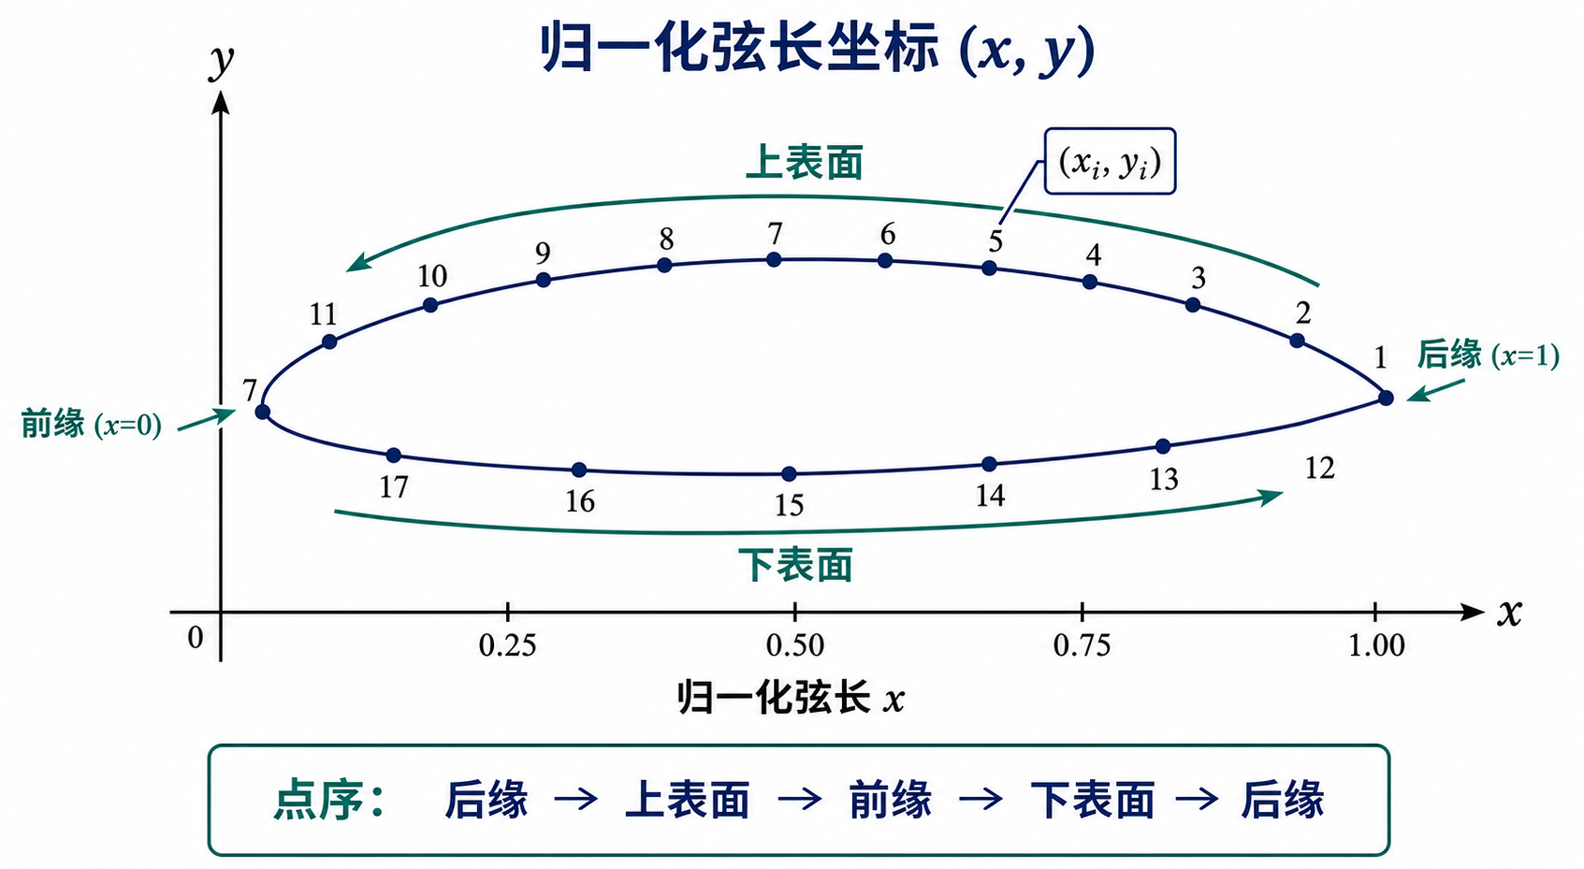

Slide 4
处理后csv文件
文件 | 含义
airfoils.csv | 翼型主表，记录翼型编号、名称、来源、原始点数、最终点数等
coordinates.csv | 坐标点表，记录每个翼型版本的所有 (x, y) 坐标点
data_versions.csv | 数据版本表，记录每个翼型当前版本及是否经过插值增强
performance.csv | 气动性能表，记录不同攻角和雷诺数下的 cl/cd/cm
anomalies.csv | 异常数据表，记录被注入的异常性能数据
data_sources.csv | 数据来源说明表

Slide 5
处理报告
翼型数量：70
坐标点总数：8552
插值增强坐标点：3054
性能记录数：4200
异常记录数：39
雷诺数范围：50000, 100000, 200000, 500000
攻角范围：-10° 到 18°，步长 2°

Slide 6
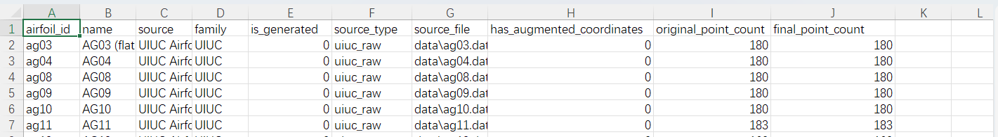
airfoils.csv 记录每个翼型的元数据。
airfoil_id：翼型唯一编号来自 .dat 文件名，如 ag03、naca2412
name：翼型名称，来自 .dat 文件第一行标题，如 AG03 (flat aft bottom)
source：UIUC Airfoil Coordinates Database，表示坐标来源于 UIUC 翼型数据库
family：翼型系列或分类。这里统一写成 UIUC，表示当前数据集都来自 UIUC
source_type：来源类型。
—— uiuc_raw：纯原始坐标
—— uiuc_raw_with_tracked_augmentation：原始坐标加可追踪插值点
has_augmented_coordinates：是否包含增强坐标点。0 表示没有插值增强，全部是原始坐标点；1 表示包含插值补充点。
original_point_count：原始点数
final_point_count：处理后点数。如果没有增强，通常和 original_point_count 一样；如果做了插值增强，会大于原始点数。

Slide 7
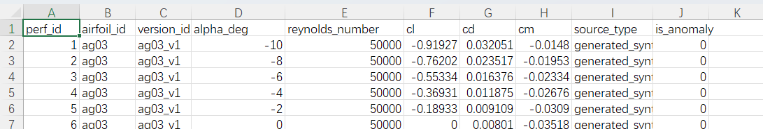
performance.csv：“气动性能表”，每一行表示某个翼型在特定攻角和雷诺数下的一组性能数据。
perf_id：性能记录编号，可以作为主键。
airfoil_id：翼型编号。
version_id：使用的翼型几何版本。
alpha_deg：攻角，单位是度。例如 -10、0、12。
reynolds_number：雷诺数，表示流动状态。这里有 50000、100000、200000、500000。
cl：升力系数，Lift Coefficient。越大通常表示升力越强。
cd：阻力系数，Drag Coefficient。越小通常表示阻力越低。
cm：力矩系数，Moment Coefficient。表示翼型绕参考点产生的俯仰力矩。
source_type：性能数据来源。这里是 generated_synthetic，表示课程实验用的合成数据。
is_anomaly：是否异常。0 表示正常，1 表示被标记为异常。

Slide 8
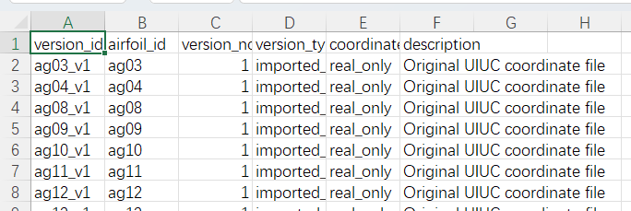
data_versions.csv：“数据版本表”，用于记录每个翼型坐标数据的版本状态。
version_id：版本编号，例如 ag03_v1。
airfoil_id：所属翼型编号。
version_no：版本号，目前都是 1。
version_type：版本类型。
—— imported_raw 表示直接导入原始数据，augmented_from_raw 表示由原始数据增强而来。
coordinate_source_type：坐标来源类型。real_only 表示全是原始点，mixed_real_and_augmented：表示原始点和插值点混合。
description：对该版本的文字说明。

Slide 9
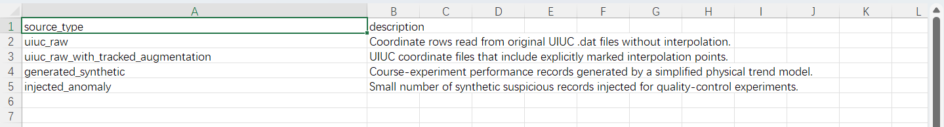
data_source：数据集的来源

Slide 10
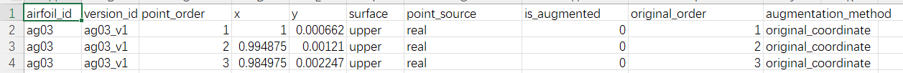
coordinates.csv：这是“翼型坐标点表”，每一行代表某个翼型轮廓上的一个坐标点。
airfoil_id：翼型编号，对应 airfoils.csv 里的 airfoil_id。
version_id：翼型版本编号，对应 data_versions.csv。
point_order：坐标点顺序。通常从后缘开始，沿上表面到前缘，再沿下表面回到后缘。
x：归一化弦长方向坐标。一般前缘接近 0，后缘接近 1。
y：厚度方向坐标。上表面通常为正，下表面通常为负。
surface：点所在表面，upper 表示上表面，lower 表示下表面。
point_source：点来源，real 表示原始坐标点，augmented 表示插值补充点。
is_augmented：是否为增强点。0 表示原始点，1 表示插值点。
original_order：如果是原始点，这里记录它在原 .dat 文件中的顺序；如果是插值点，通常为空。
augmentation_method：坐标生成方式。原始点是 original_coordinate，插值点通常是 linear_interpolation。

Slide 11
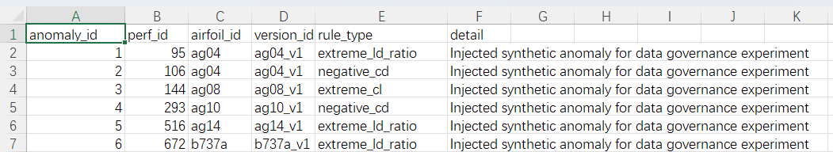
anomalies.csv
anomaly_id：异常记录编号。
perf_id：对应的性能记录编号
(关联 performance.csv 的 perf_id。)
airfoil_id：异常数据所属翼型。
version_id：异常数据对应的翼型版本。
rule_type：异常类型。
detail：异常说明。
常见 rule_type 有：
异常类型 | 含义
negative_cd | 阻力系数为负，这在物理上通常不合理。
extreme_cl | 升力系数异常偏大。升力系数 cl 被人为放大到正常模型计算值的约 4 倍，表现为升力系数远超同一攻角、同一雷诺数下的合理范围。
extreme_ld_ratio | 升阻比异常偏大。升阻比一般可理解为 cl / cd。该异常通过将 cd 压低到原值的约 5% 产生，使得升阻比远高于正常记录。

Slide 12
E-R Model and Normalization

Slide 13
DataSource
DataSource(source_type, description)
PK: source_type
NOT NULL: source_type, description
UNIQUE: source_type
CHECK:
source_type IN (
'uiuc_raw',
'uiuc_raw_with_tracked_augmentation',
'generated_synthetic',
'injected_anomaly'
)

Slide 14
Airfoil
NOT NULL:
airfoil_id, name, source, family, is_generated, source_type,
source_file, has_augmented_coordinates,
original_point_count, final_point_count
UNIQUE:
airfoil_id, source_file
CHECK:
is_generated IN (0, 1)
has_augmented_coordinates IN (0, 1)
original_point_count > 0
final_point_count > 0
final_point_count >= original_point_count
Airfoils(
airfoil_id,
source_type,
name,
source,
source_file,
has_augmented_coordinates,
is_generated,
original_point_count,
final_point_count
)
PK: airfoil_id
FK: source_type -> DataSource(source_type)

Slide 15
DataVersion
NOT NULL:
airfoil_id, version_id, version_type, coordinate_source_type
UNIQUE:
(airfoil_id, version_id)
CHECK:
version_id >= 1
version_type IN ('imported_raw', 'augmented_from_raw')
coordinate_source_type IN ('real_only', 'mixed_real_and_augmented')
DataVersion(
airfoil_id,
version_id,
version_type,
coordinate_source_type,
description
)
PK: (airfoil_id, version_id)
FK: airfoil_id -> Airfoils(airfoil_id)

Slide 16
CoordinatePoint
NOT NULL:
airfoil_id, version_id, point_order, x, y, surface,point_source, is_augmented, augmentation_method
UNIQUE:
(airfoil_id, version_id, point_order)
CHECK:
version_id >= 1
point_order >= 1
x >= 0 AND x <= 1
surface IN ('upper', 'lower')
point_source IN ('real', 'augmented')
is_augmented IN (0, 1)
augmentation_method IN ('original_coordinate', 'linear_interpolation')
CoordinatePoint(
airfoil_id,
version_id,
point_order,
x,
y,
surface,
point_source,
is_augmented,
original_order,
augmentation_method
)
PK: (airfoil_id, version_id, point_order)
FK: airfoil_id, version_id -> DataVersion(airfoil_id, version_id)

Slide 17
PerformanceRecord
PerformanceRecord(
perf_id,
airfoil_id,
version_id,
alpha_deg,
reynolds_number,
cl,
cd,
cm,
perf_source_type
)
PK: perf_id
FK: (airfoil_id, version_id) -> DataVersion(airfoil_id, version_id)
NOT NULL:
perf_id, airfoil_id, version_id, alpha_deg,
reynolds_number, cl, cd, cm, source_type, is_anomaly
UNIQUE:
perf_id
(airfoil_id, version_id, alpha_deg, reynolds_number)
CHECK:
version_id >= 1
alpha_deg >= -20 AND alpha_deg <= 25
reynolds_number > 0
source_type IN ('generated_synthetic')
is_anomaly IN (0, 1)

Slide 18
AnomalyRecord
NOT NULL:
anomaly_id, perf_id, airfoil_id, version_id, rule_type, detail
UNIQUE:
anomaly_id
perf_id
CHECK:
version_id >= 1
rule_type IN ('negative_cd', 'extreme_cl', 'extreme_ld_ratio')
AnomalyRecord(
anomaly_id,
perf_id,
rule_type,
details
)
PK: anomaly_id
FK: perf_id -> PerformanceRecord(perf_id)

Slide 19
User & QueryLog
User(user_id,username,role)
PK: user_id
NOT NULL: username,role
QueryLog(log_id, user_id, sql, is_valid)
PK: log_id
FK: user_id->User(user_id)
NOT NULL: sql, is_valid

Slide 20
云部署——数据导入
export MYSQL_PASSWORD='cpl20060831'
export ADMIN_USERNAME='admin'
export ADMIN_PASSWORD='admin123456'
export ADMIN_ROLE='admin'
python backend/import_mysql.py --user root --database airfoil_engineering_db --reset

Slide 21
网页启动
export MYSQL_HOST='127.0.0.1'
export MYSQL_USER='root'
export MYSQL_PASSWORD='cpl20060831'
export MYSQL_DATABASE='airfoil_engineering_db'
export FLASK_HOST='0.0.0.0'
export FLASK_PORT='8765'
export FLASK_DEBUG='0'
python backend/app.py
nohup python backend/app.py > app.log 2>&1 & 【后台运行】

Slide 22
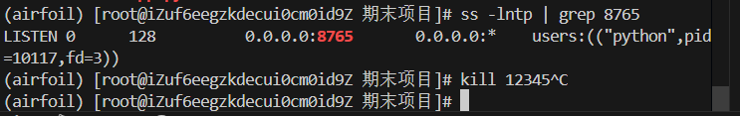
通过端口查询pid来关闭
也可以：pkill -f "python.*backend/app.py"

Slide 23
server_env.example.sh 里面集中写了所有 export：
export MYSQL_HOST='127.0.0.1' export MYSQL_PORT='3306' export MYSQL_USER='root' export MYSQL_PASSWORD='cpl20060831' export MYSQL_DATABASE='airfoil_engineering_db' export ADMIN_USERNAME='admin' export ADMIN_PASSWORD='admin123456' export ADMIN_ROLE='admin' export FLASK_HOST='0.0.0.0' export FLASK_PORT='8765' export FLASK_DEBUG='0' export FLASK_SECRET_KEY='airfoil-demo-change-this-secret'
上传：
scp backend/server_env.example.sh backend/start_server.sh backend/import_server_db.sh 'root@139.196.37.42:/root/airfoil_project/期末项目/backend/'
服务器上使用：
cd /root/airfoil_project/期末项目 cp backend/server_env.example.sh backend/server_env.sh source backend/server_env.sh
重新导入数据库：
bash backend/import_server_db.sh
启动后端：
bash backend/start_server.sh
以后要改密码或端口，只改服务器上的：
backend/server_env.sh

Slide 24
事务实验一
场景一：两个用户同时修改同一条性能记录
实验目标：观察并发事务下 InnoDB 行级锁的行为。
实验设置：
User A 和 User B 同时修改 performance_records 中同一条记录。 User A 先开始事务并更新该记录，但暂不提交。 User B 随后尝试更新同一条记录。
1. 后端创建一条测试性能记录 perf_id = 9100001。
2. User A 开启事务，执行 UPDATE，并持有行锁约 2 秒。
3. User B 开启事务，尝试 UPDATE 同一条记录。
4. User B 被阻塞，等待 User A 提交。
5. User A COMMIT 后，User B 才能继续执行并 COMMIT。

Slide 25
事务实验一
User B 的 UPDATE 执行时间明显更长。
最终记录值以后提交的事务为准。
Isolation 隔离性：
两个事务同时修改同一行时，InnoDB 使用行级锁保证数据不会被同时写坏。
Concurrency Control 并发控制：
后到达的事务需要等待先到达的事务释放锁。

Slide 26
事务实验二
场景二：批量导入性能数据，其中一条非法导致整批回滚
实验目标：验证事务的原子性和约束一致性。
INSERT INTO performance_records (perf_id, airfoil_id, version_id, alpha_deg, reynolds_number, cl, cd, cm, source_type, is_anomaly)
VALUES (9000001, 'ag03', 1, 0, 123456, 0.5, 0.01, 0.0, 'generated_synthetic', 0);
INSERT INTO performance_records (perf_id, airfoil_id, version_id, alpha_deg, reynolds_number, cl, cd, cm, source_type, is_anomaly)
VALUES (9000002, 'ag03', 1, 99, 123456, 0.6, 0.02, 0.0, 'generated_synthetic', 0);
其中第二条记录的：alpha_deg = 99 违反了表约束CHECK (alpha_deg >= -20 AND alpha_deg <= 25)

Slide 27
实验过程：
1. 开启事务。
2. 插入第一条合法性能记录。
3. 插入第二条非法性能记录。
4. 第二条触发 CHECK 约束错误。
5. 后端自动 ROLLBACK。
验证 SQL：
SELECT * FROM performance_records
WHERE perf_id IN (9000001, 9000002);
预期结果：
查询结果为空。 第一条虽然已经执行过，但由于第二条失败，整批事务被回滚。
体现的数据库特性：
Atomicity 原子性： 事务中的操作要么全部成功，要么全部失败。 Consistency 一致性： CHECK 约束阻止非法性能数据进入数据库。

Slide 28
事务实验三
实验目标：验证跨表更新时事务的一致性。
实验 SQL：
UPDATE airfoils SET family = 'Version Atomic Test’
WHERE airfoil_id = 'ag03’;
UPDATE data_versions SET version_type = 'bad_version_type’
WHERE airfoil_id = 'ag03' AND version_id = 1;
其中第二条 SQL 违反 data_versions 表约束：
CHECK (version_type IN ('imported_raw','augmented_from_raw'))

Slide 29
实验过程
开启事务。
先更新 airfoils 主表中的 family 字段。
再更新 data_versions 中的 version_type。
第二条 SQL 由于非法 version_type 失败。
后端自动 ROLLBACK。
验证 SQL：
SELECT a.airfoil_id, a.family, v.version_id, v.version_type FROM airfoils a JOIN data_versions v ON v.airfoil_id = a.airfoil_id WHERE a.airfoil_id = 'ag03' AND v.version_id = 1;
预期结果：
airfoils.family 不会变成 'Version Atomic Test'。 data_versions.version_type 也不会变成非法值。 两个表保持原状态。
体现的数据库特性：
Atomicity 原子性： 跨表更新必须作为一个整体成功或失败。 Consistency 一致性： 版本表的 CHECK 约束保证版本类型合法。 Referential Integrity 参照完整性： data_versions 是 airfoils 的弱实体，依赖关系的数据表，事务可以保证多个表之间的数据不会出现半更新状态。

Slide 30
触发器实验
目标：验证数据库可以自动维护跨表一致性和审计日志。
场景 A：异常记录必须对应异常性能数据。
INSERT INTO anomaly_records (anomaly_id, perf_id, airfoil_id, version_id, rule_type, detail) VALUES (9900001, 1, 'ag03', 1, 'negative_cd', 'demo invalid anomaly');
预期：如果 perf_id = 1 对应的 performance_records.is_anomaly 不是 1，触发器会拒绝插入。
体现：普通 CHECK 不能跨表检查，但触发器可以检查 anomaly_records 与 performance_records 之间的业务一致性。
场景 B：修改性能数据时自动写入审计日志。
UPDATE performance_records SET cl = cl + 0.001 WHERE perf_id = 1; SELECT * FROM audit_logs ORDER BY audit_id DESC LIMIT 5;
预期：audit_logs 中出现一条记录，保存修改前后的 cl/cd/cm/is_anomaly。
体现：触发器可以自动记录关键工程数据的变更历史。

Slide 31
视图实验
目标：验证视图可以封装复杂查询，简化应用层 SQL。
场景 A：翼型总览视图。
SELECT * FROM v_airfoil_overview ORDER BY anomaly_count DESC, airfoil_id LIMIT 10;
这个视图把 airfoils、data_versions、coordinate_points、performance_records、anomaly_records 聚合到一起，直接得到每个翼型的版本数、坐标点数、性能记录数、异常数。
场景 B：升阻比视图。
SELECT airfoil_id, alpha_deg, reynolds_number, cl, cd, lift_drag_ratio FROM v_performance_with_ld WHERE reynolds_number = 50000 ORDER BY lift_drag_ratio DESC LIMIT 10;
这里把 cl / cd 封装成 lift_drag_ratio，应用层不用每次重复写计算逻辑。
场景 C：异常详情视图。
SELECT anomaly_id, airfoil_id, airfoil_name, rule_type, cl, cd, lift_drag_ratio FROM v_anomaly_details ORDER BY anomaly_id LIMIT 10;
体现：视图可以把多表 JOIN 和工程派生指标封装成“虚拟表”。

Slide 32
存储过程实验
目标：验证数据库可以封装可复用的分析逻辑。
场景 A：查询某个翼型在不同雷诺数下的性能摘要。
CALL sp_airfoil_performance_summary('ag03', 1);
输出包括：
sample_count min_cd max_cl avg_cl max_lift_drag_ratio anomaly_count
适合解释“把常用统计分析放入数据库端”。
场景 B：按指定雷诺数比较多个翼型。
CALL sp_compare_airfoils_by_re(50000, 'max_ld', 10);
也可以换指标：
CALL sp_compare_airfoils_by_re(50000, 'max_cl', 10);
CALL sp_compare_airfoils_by_re(50000, 'min_cd', 10);
CALL sp_compare_airfoils_by_re(50000, 'avg_cl', 10);
体现：存储过程可以接收参数，根据不同分析目标返回排名结果。

Slide 33
过程批量导入实验
performance_import_staging：批量导入暂存表
sp_validate_performance_import_batch(batch_id)：只做合法性检查
sp_import_performance_batch(batch_id)：检查通过才批量导入
performance_records
先 INSERT 多行到 performance_import_staging
再 CALL 存储过程
如果任意一行非法：整批不导入正式表
如果全部合法：批量写入 performance_records

Slide 34
检查内容包括：
必填字段
alpha_deg 范围 [-20, 25]
reynolds_number > 0
source_type = generated_synthetic
is_anomaly in (0, 1)
airfoil_id + version_id 必须存在
perf_id 不能重复
同一翼型/版本/攻角/Re 工况不能重复
批次内部不能重复

Slide 35
mysql -uroot -pcpl20060831 airfoil_engineering_db
SHOW TRIGGERS;
SHOW FULL TABLES WHERE Table_type = 'VIEW';
SHOW PROCEDURE STATUS WHERE Db = 'airfoil_engineering_db’;
-- 视图
SELECT *
FROM v_airfoil_overview
ORDER BY anomaly_count DESC, airfoil_id
LIMIT 5;
-- 过程
CALL sp_airfoil_performance_summary('ag03', 1);
CALL sp_compare_airfoils_by_re(50000, 'max_ld', 10);

Slide 36
过程批量导入
INSERT INTO performance_import_staging
(batch_id, perf_id, airfoil_id, version_id, alpha_deg, reynolds_number, cl, cd, cm, source_type, is_anomaly)
VALUES
('demo_bad_batch', 9900101, 'ag03', 1, 0, 123456, 0.5, 0.01, 0.0, 'generated_synthetic', 0),
('demo_bad_batch', 9900102, 'ag03', 1, 99, 123456, 0.6, 0.02, 0.0, 'generated_synthetic', 0);
CALL sp_import_performance_batch('demo_bad_batch');
SELECT *
FROM performance_records
WHERE perf_id IN (9900101, 9900102);
预期：CALL 返回 rejected，并指出 alpha_deg out of range [-20, 25]；最后 performance_records 查询为空。这样就能证明非法批量导入没有进入正式表。

Slide 37
Checklist
需求 | 是否完成
任务 1： 工程数据管理。系统需要管理翼型基本信息、几何坐标、性能记录、数据版本、数据来源等信息，并能够完成录入、查询、更新、标记失效等操作。 | 完成
任务 2： 数据库优化与机制实现。系统需要体现规范化设计、完整性约束、索引设计、执行计划分析，以及至少一个事务场景或并发一致性场景。 | 完成
任务 3： 数据治理与质量控制。系统需要能够发现明显异常数据，并保留数据版本与来源信息，使数据具有可解释性与可追踪性。 | 修改的版本控制
任务 4： 数据智能协同。系统需要实现自然语言问题到 SQL 的受控生成与审计，并对数据库查询结果进行智能解释，同时分析大模型输出的正确性边界。 | 完成
UIUC Airfoil Coordinates Database 作为翼型几何数据的基础来源。 | 完成
不用导入全部公开翼型数据， 可选取 60 至 100 个翼型作。 | 完成
采用程序生成方式，必须在报告中说明生成规则、参数设定及其合理性边界，不能将纯随机生成结果伪装为真实工程测量数据 | 【报告】
翼型数量不少于 60 个；每个翼型至少包含 80 个以上几何坐标点；性能记录总数不少于 3000 条；性能数据至少覆盖多个攻角条件以及 2 个及以上雷诺数条件；数据集中应包含少量异常数据或可疑数据，用于支持数据质量治理实验 | 【还没导入】

Slide 38
需求 | 是否完成
希望达到更高完成度的小组，可以进一步扩展到 80 个以上翼型、每翼型 120 个以上坐标点、总性能记录超过 5000 条，以支持更充分的索引实验、分区实验和 AI协同测试。 | 未导入
airfoils.csv：翼型基础信息表，用于存储翼型编号、名称、来源、家族类别及是否为生成数据等信息； coordinates.csv：坐标点数据表，用于存储翼型在特定版本下的逐点坐标数据； performance.csv：性能数据表，用于存储翼型在不同攻角、雷诺数等工况下的升力系数、阻力系数等性能记录； data_versions.csv：版本信息表，用于存储版本编号、所属翼型、版本号及版本类型； anomalies.csv 或等价标记字段：用于标记异常数据记录，支撑后续质量治理实验 | 完成
第一，不能只提交生成后的 CSV 文件而不说明生成规则； 第二，必须区分真实导入数据与脚本生成数据，并在数据库中保留相应标记； 第三，必须说明版本数据、异常数据与原始数据之间的关系； 第四，不能将该脚本直接视为最终项目实现，仍需自行完成数据库建模、表结构设计、完整性约束、索引设计、查询实现和 AI 协同审计； 第五，若对性能生成模型进行了改动，必须说明改动依据，并说明其物理合理性和局限性。 | 生成规则说明没写。 生成模型改动
哪些数据来自公开数据源； 哪些数据来自程序扩增或仿真生成； 生成数据所用规则是否具有物理合理性； 异常数据是自然存在还是为了教学实验故意注入。 | 完成
1. 翼型基础信息管理 能够记录翼型名称、编号、类别、来源、生成方式、备注信息等。 | 完成
2. 几何坐标管理 能够管理翼型坐标点，支持按翼型读取完整轮廓，并区分上表面、下表面或其他必要标记。 | 完成

Slide 39
需求 | 是否完成
3. 性能数据管理 能够记录不同攻角、雷诺数等条件下的性能数据，例如升力系数、阻力系数、升阻比等，并支持多条件查询。 | 完成
4. 数据版本管理 当几何数据或性能数据修订后，系统应能保留版本信息，而不是直接覆盖原始记录。版本管理可以采用显式版本表，也可以采用带版本号的主表设计，但必须说明原因。 | 完成 【数据语义版本和管理版本】
5. 异常数据识别 系统需实现至少一类规则检测，例如：阻力系数为负；升阻比异常偏离；同一翼型在邻近攻角下性能变化不合理。 | 完成
6. 查询与分析 系统应至少实现以下三类查询中的两类以上： 给定翼型编号，查询其全部几何坐标；【给定工况条件，查询满足性能阈值的翼型】；比较多个翼型在同一雷诺数下的性能曲线；查询某翼型在不同版本下的性能差异；识别含异常记录的翼型。 | 有个工况->翼型的查询
7. 数据导出与结果展示 至少支持将部分查询结果导出为 CSV 或图像，并能展示关键曲线分析结果。 | 完成
每组必须提交完整的概念模型或 ER 图，并说明核心实体及其关系。 推荐至少包含以下实体： Airfoil：翼型基本信息； CoordinatePoint：翼型坐标点； PerformanceRecord：性能数据； DataVersion：版本信息； DataSource：数据来源信息； User：用户或操作人员信息。 如有需要，可扩展为： ExperimentCondition、 AnomalyRecord、 QueryLog 等辅助实体 | 完成

Slide 40
需求 | 是否完成
每组必须说明： 主键与外键设计；是否存在函数依赖；是否达到第三范式，若未达到，为什么保留部分冗余；哪些字段适合建立联合索引。 | 完成
数据库中至少应包含以下几类约束： 主键约束；外键约束；非空约束；唯一约束；检查约束。 例如：阻力系数 Cd 必须大于等于 0；攻角 alpha 应在合理范围内；同一版本下同一翼型同一工况不应重复插入。 | 完成
索引设计与性能实验 每组必须围绕至少一类核心查询进行索引优化实验。实验至少包括： 无索引情况下的查询耗时；建立单列索引后的变化；建立复合索引后的变化；必要时删除某索引再对比。 必须提交： 查询语句；执行计划截图或文本；性能对比分析；你们为什么选择该索引，而不是其他字段。 | 【报告精修】
事务或并发实验 每组至少完成一个事务相关场景。推荐选项如下： 两个用户同时修改同一条性能记录；批量导入一组性能数据时，其中一条非法导致整批回滚；更新翼型版本信息时，版本表与主表必须同时成功或同时失败。 | 【报告】
视图、触发器或存储过程 三者至少选择其一实现一个有实际意义的机制，例如： 通过视图统一展示“当前有效版本”；通过触发器自动写入修改日志；通过存储过程完成批量导入和合法性检查。 | 【报告】

Slide 41
需求 | 是否完成
1. 异常规则检测 使用 SQL 或数据库逻辑检测异常记录，并将异常记录单独标识或写入异常表。 | 完成
2. 版本追踪 能够说明某条数据来自哪个版本，何时写入，是否被修订。 | 【半完成】
3. 数据来源说明 至少区分真实来源数据与生成数据，并在数据库或文档中保留说明。 | 完成
4. 删除策略说明 必须说明系统中哪些数据允许物理删除，哪些只能逻辑删除。原则上，核心工程数据不建议直接删除 | 【半完成】
自然语言到 SQL 的受控生成与审计 你们需要设计一组自然语言问题，使用大模型生成 SQL，并进行人工或程序审计。要求： 自然语言问题不少于 10 条；至少覆盖单表查询、多表连接、分组统计、条件筛选中的若干类型；逐条判断生成 SQL 是否正确；总结错误类型。 重点分析以下问题： 是否出现字段名错误；是否遗漏连接条件；是否误用了聚合；是否把版本表或条件表理解错；加入 schema 提示后是否有改进 | 完成
查询结果的智能解释与审计 对于若干数据库查询结果，要求大模型给出解释，然后判断其是否合理。分析重点包括： 解释是否真正基于结果；是否符合基本工程常识；是否出现“听起来合理但实际错误”的幻觉；数据库结果不足时，大模型是否擅自补充不存在的信息。 | 完成
异常检测对比实验 可以比较基于规则的检测与基于大模型的检测结果差异，讨论： 大模型是否真的提高了异常识别效果；在哪些情况下规则方法更稳；在哪些情况下大模型有辅助价值。 | 完成
可视化分析要求 每组至少实现两项图形化分析，例如：Cl 与 alpha 的关系曲线； Cd 与 alpha 的关系曲线；Cl/Cd 与 alpha 的关系曲线；多个翼型在同一 Re 下的性能对比图；不同版本翼型的性能差异图。 | 完成

Slide 42
需求 | 是否完成
坐标点数据是否适合直接以 JSON 方式存储，为什么； | 完成
当数据规模扩大 100 倍后，当前模式和索引是否仍然适用； | 完成【实验】
性能数据是否适合列式数据库或分析型数据库；版本表是独立设计更好，还是嵌入主表更好； | 完成
数据库与大模型协同的边界在哪里； | 完成
大模型是否适合直接参与事务写入； | 完成
异常检测中，规则方法与大模型方法各自适合什么场景 | 完成
项目说明文档； ER 图或概念模型图；数据库建表脚本、约束脚本、索引脚本；初始化数据或数据导入脚本；系统源代码；性能实验报告； AI 协同测试日志；科学思辨报告； | 【还有一点】
概念建模与规范化分析（15 分） 是否正确抽象工程对象；是否进行了基本规范化分析；是否能解释自己的结构设计 | 1 1 1
表结构与完整性约束（15 分） 表设计是否合理；是否存在明确主外键关系；约束是否真正发挥作用。 | 1 1 1
查询设计与索引优化（15 分） 是否围绕真实查询设计索引；是否做了执行计划分析；性能改进是否有依据。 | 0.5 1 0.5
事务或一致性机制（10 分） 是否实现了至少一个有意义的事务场景；是否理解数据库一致性问题。 | 1（0.5-》100个进程） 1
数据治理与版本管理（15 分） 是否能识别异常数据；是否实现了版本追踪；是否说明数据来源和删除策略。 | 1 1 1

Slide 43
需求 | 是否完成
系统实现完整性（10 分） 系统是否能支撑核心流程；是否形成完整可演示系统。 | 1
AI 协同审计能力（15 分） 是否真正测试并分析了 NL2SQL；是否能指出大模型解释中的错误；是否体现出批判性审计能力。 | 1 1 1
科学思辨深度（5 分） 是否能对数据库与 AI 协同边界进行有根据的反思。 | 0.5
能够区分“原始数据、派生数据、版本数据、异常数据”四类对象； | 1
能够说明为什么某些字段必须单独建表而不能直接塞进 JSON； | 0.5
能够用数据库机制而不是应用层硬编码保证数据规则； | 0.5
能够证明索引设计与查询模式之间的关系； | 0.5
能够对 AI 生成 SQL 的错误进行类型化总结； | 0.5
能够明确指出大模型在工程数据解释中的边界，而不是一味肯定。 | 0.5
写一个补充报告
另附checklist

